Slide 1
KIỂM TRA BÀI CŨ
Câu 1. Lực ma sát là gì? Lực ma sát có tác dụng gì?
Lực ma sát là lực tiếp xúc xuất hiện ở bề mặt tiếp xúc giữa hai vật.
Có tác dụng cản trở hoặc thúc đẩy chuyển động.

Slide 2
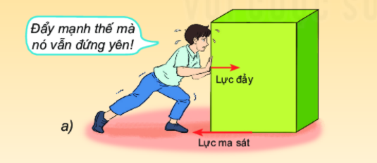
KIỂM TRA BÀI CŨ
Câu 2. Có mấy loại ma sát thường gặp? Đó là loại ma sát nào? Hãy nêu từng loại ma sát đó và lấy ví dụ.
Lực ma sát nghỉ giữ cho vật đứng yên ngay cả khi nó bị kéo hoặc đẩy.

Slide 3
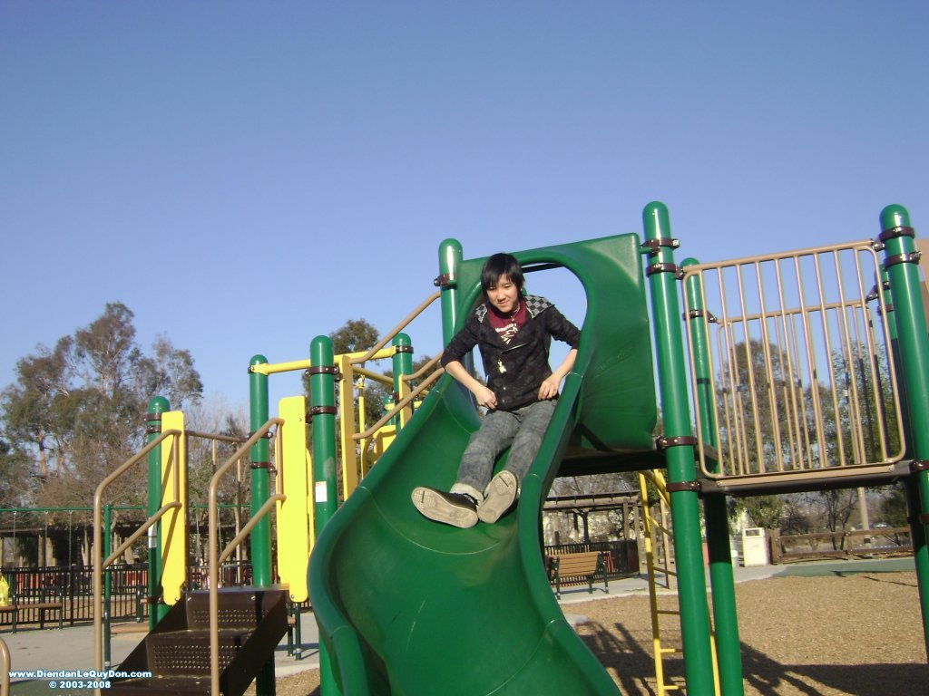
Lực ma sát trượt là lực xuất hiện khi vật trượt trên bề mặt của vật khác

Slide 4
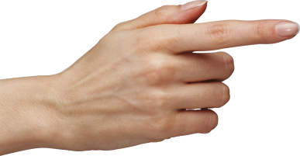
Lực ma sát lăn sinh ra khi một vật lăn trên bề mặt của vật khác .
Fms

Slide 5
Trong hai phương tiện ở trên thì tàu ngầm có tốc độ nhỏ hơn nhiều. Theo em yếu tố nào gây ra sự chênh lệch tốc độ này?
vì tàu ngầm chịu lực cản của nước và làm nó di chuyển chậm hơn.

Slide 6
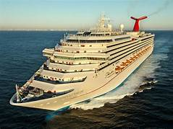
Khi một vật di chuyển trong nước thì nó sẽ đẩy nước ra khỏi đường đi của mình, đồng thời nước lại tác dụng lực cản lên vật.
Các vật chuyển động trong nước, lực ma sát xuất hiện và cản trở chuyển động. Lực đó được gọi là lực cản của nước.

Slide 7
BÀI 45:
LỰC CẢN CỦA NƯỚC

Slide 8
I. Thí nghiệm về lực cản của nước.

Slide 9
a

Slide 10
Kết quả thí nghiệm.
Trường hợp | Số chỉ lực kế
Khi chưa đổ nước
Sau khi đổ nước

Slide 11
Câu 1: Tại sao khi có nước trong hộp thì số chỉ của lực kế lớn hơn khi chưa có nước trong hộp?
Câu 2: Tìm thêm thí dụ về lực cản vật chuyển động trong nước?

Slide 12
Câu 1: Tại sao khi có nước trong hộp thì số chỉ của lực kế lớn hơn khi chưa có nước trong hộp?
Vì khi có nước trong hộp, nước làm cản trở chuyển động của xe lăn nên cần lực lớn hơn để kéo được xe lăn. Do đó số chỉ lực kế khi có nước lớn hơn khi chưa có nước.

Slide 13
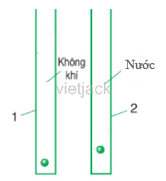
Câu 2: Tìm thêm thí dụ về lực cản vật chuyển động trong nước?
Thả hòn bi trong không khí và trong nước ở cùng một độ cao.

Slide 14
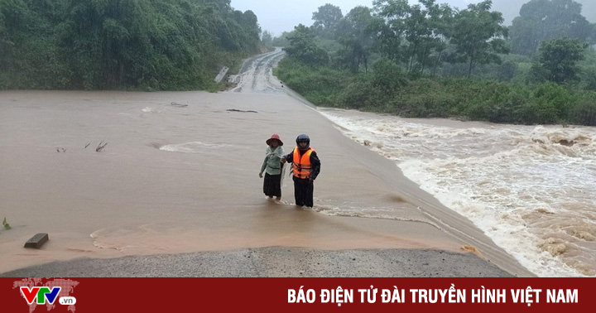

Slide 15
Lực cản của nước là gì?
Lực cản của nước là tác dụng cản trở chuyển động của nước với các vật chuyển động trong nước.

Slide 16
Máy bay có chịu lực cản không?

Slide 17
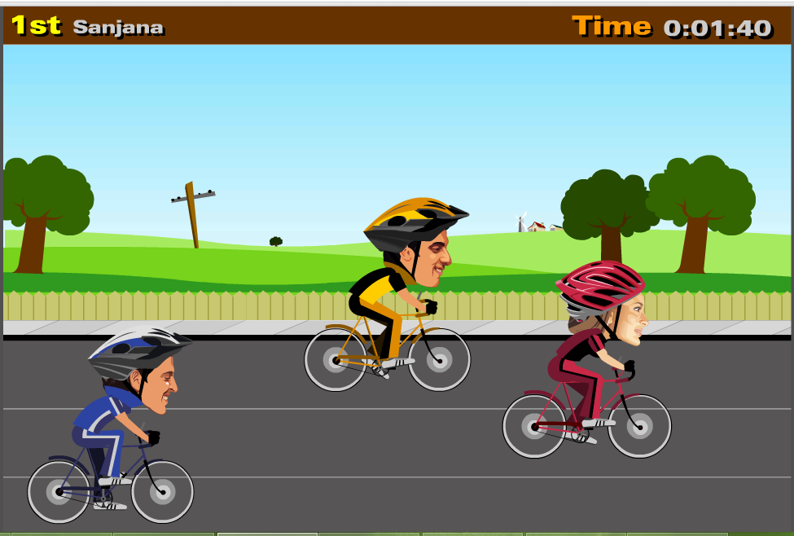
I. Thí nghiệm về lực cản của nước
Không chỉ nước mà
không khí cũng tác
dụng lực cản lên vật
chuyển động trong nó
đấy. Một hiện tượng
ta có thể thấy dễ dàng
trong đời sống, đó là
khi đạp xe, nếu ta đạp
xe với tốc độ nhanh
thì có thể cảm nhận được lực cản của không khí tác dụng lên cơ thể người.

Slide 18
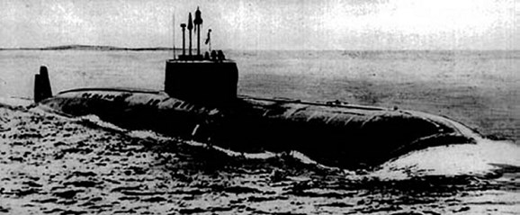
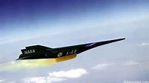
Hiện nay, loại Boeing X-43A của Hoa Kỳ được NASA xác nhận là máy bay bay nhanh nhất, đạt tốc độ 11.854 km/h
Tàu ngầm hạt nhân K-162 Anchar do Liên Xô sản xuất vẫn giữ kỷ lục thế giới về tốc độ di chuyển khi lặn. Tốc độ di chuyển tối đa khi lặn tới 44,7 hải lý/giờ, tương đương 82,78km/giờ.

Slide 19
Câu 1: Trong các trường hợp sau, trường hợp nào chịu lực cản của nước?
A. Quả dừa rơi từ trên cây xuống.
B. Bạn Lan đang tập bơi.
C. Bạn Hoa đi xe đạp tới trường.
D. Chiếc máy bay đang bay trên bầu trời.

Slide 20
Câu 2: Trong các trường hợp sau, trường hợp nào chịu lực cản của không khí?
A. Chiếc thuyền đang chuyển động.
B. Con cá đang bơi.
C. Bạn Mai đang đi bộ trên bãi biển.
D. Mẹ em đang rửa rau.

Slide 21
Câu 3: Trong các phát biểu sau đây, phát biểu nào là đúng?
A. Bạn Lan chạy nhanh sẽ chịu lực cản ít hơn bạn Hoa chạy chậm.
B. Đi xe máy chạy nhanh chịu lực cản ít hơn đi xe đạp chạy chậm.
C. Lực cản của nước lớn hơn lực cản của không khí.
D. Cả A và B đúng

Slide 22
Câu 4: Trong các phát biểu sau đây, phát biểu nào là sai?
A. Người đang bơi trong nước chịu cả lực cản của không khí và của nước.
B. Người đi bộ trên mặt đất chịu lực cản của không khí.
C. Xe ô tô đang chạy chịu lực cản của không khí.
D. Máy bay đang bay chịu lực cản của không khí.

Slide 23
Câu 5: Thả rơi quả bóng từ độ cao 3m xuống mặt đất thì quả bóng chịu tác dụng của những lực nào?
A. Chỉ chịu lực hút của Trái Đất.
B. Chịu lực hút của Trái Đất và lực cản của không khí.
C. Chịu lực hút của Trái Đất và lực cản của nước.
D. Chỉ chịu lực cản của không khí.

Slide 24
HƯỚNG DẪN HỌC BÀI.
Học bài.
Chuẩn bị tiết sau: Lực cản của nước phụ thuộc yếu tố nào?

Slide 25
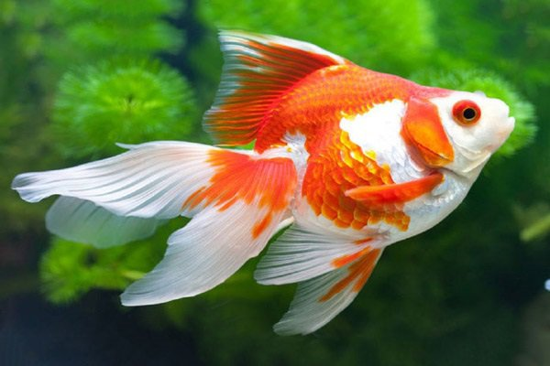
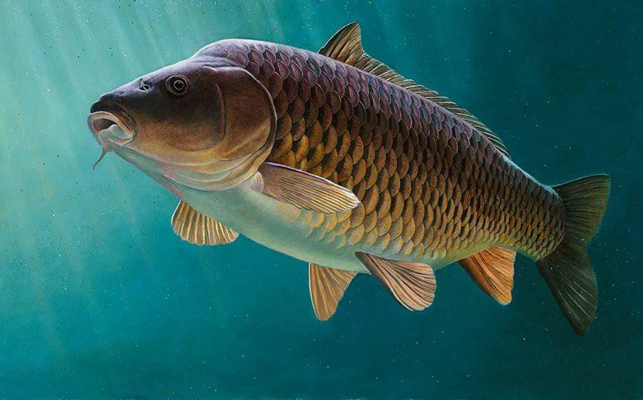
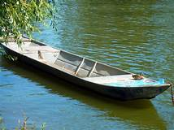
II. Lực cản của nước phụ thuộc yếu tố nào?
Các vật chuyển động trong nước có chung đặc điểm gì về hình dạng?

Slide 26
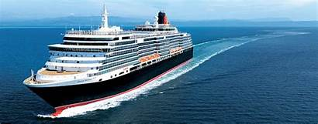
II. Lực cản của nước phụ thuộc yếu tố nào?
vì sao mà phần mũi của tàu hay thuyền đều được thiết kế nhọn, không bè ra?

Slide 27
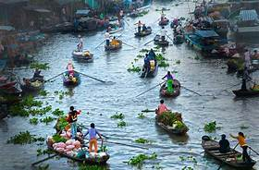
II. Lực cản của nước phụ thuộc yếu tố nào?

Lực cản của nước phụ thuộc vào nhiều yếu tố.
Ví dụ: diện tích mặt cản
Ta có hai tấm cản có kích thước khác nhau, lấy tay đẩy hai tấm cản này trong nước thì thấy rằng tay đẩy tấm cản có kích thước lớn hơn sẽ cảm giác nặng hơn tay đẩy tấm cản có kích thước nhỏ hơn, điều đó chứng tỏ rằng diện tích mặt cản càng lớn, thì độ lớn lực cản của nước sẽ càng lớn.

Slide 29
II. Lực cản của nước phụ thuộc yếu tố nào?
Đó chính là ví do vì sao mà phần mũi
của tàu hay thuyền đều được thiết
kệ nhọn, không bè ra. Điều đó giúp
giảm lực cản của nước, từ đó mà
tàu, thuyền dễ dàng tăng tốc độ.

Slide 30
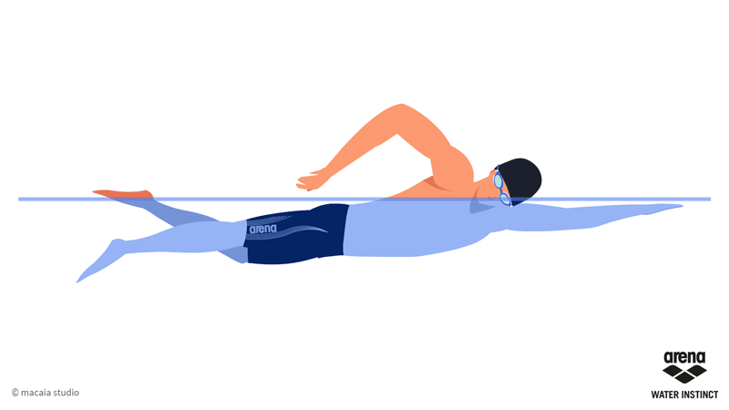
Các e có biết tại sao các vận động viên bơi lội cần phải giữ cơ thể thăng bằng không?
Đó là vì giữ cơ thể thăng bằng khi bơi sẽ giúp làm giảm lực cản của nước tác dụng lên cơ thể do tiết diện nước xâm nhập vào đường bơi giảm

Slide 31
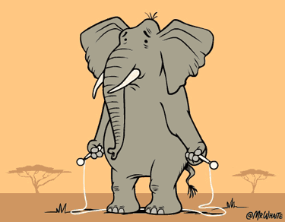
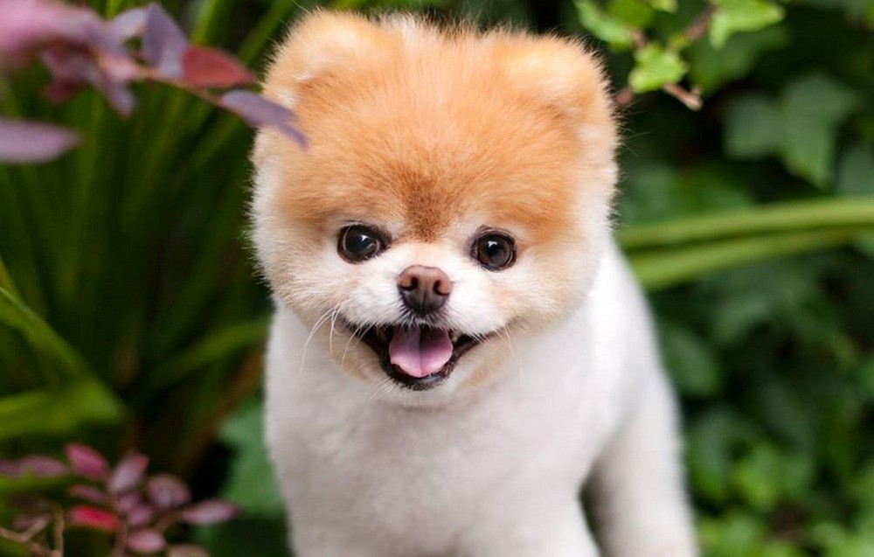
Trong khi đó thì con người hay những động vật sống ở trên cạn thì không có hình dạng đầu thon nhọn giống như cá.
Tương tự như nước thì không khí cũng tác dụng lực cản lên các vật chuyển dộng trong nó
Vậy lực cản của không khí phụ thuộc những yếu tố nào?

Slide 32
Tờ giấy được vo tròn rơi nhanh hơn tờ giấy phẳng.
Thí nghiệm: 1 tờ giấy được vo tròn và một tờ giấy phẳng, cùng một lúc thả hai tờ giấy thì có hiện tượng gì?
Khi hai tờ giấy rơi có lực nào tác dụng vào chúng? Lực đó tác dụng vào tờ giấy nào lớn hơn?
Khi hai tờ giấy rơi đều có lực cản của không khí tác dụng vào chúng. Tuy nhiên lực cản vào không khí ở tờ giấy phẳng lớn hơn, do đó tờ giấy phẳng rơi lâu hơn.
Ta rút ra được kết luận gì?
Độ lớn lực cản của không khí càng mạnh khi diện tích mặt cản càng lớn.

Slide 33
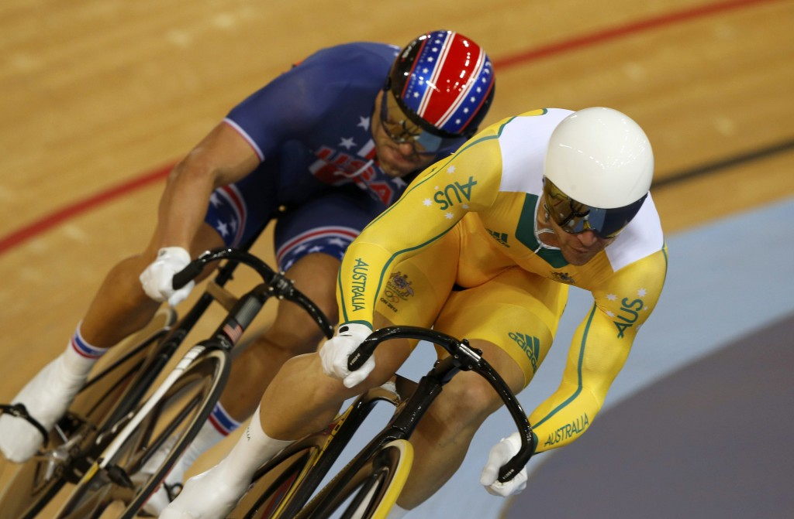
Để giảm tác dụng lực cản
của không khí thì những vận
động viên đua xe đạp luôn
đội một loại mũ có hình
dạng đặc biệt được gọi là
hình khí động học.
Chiếc mũ này có hình
dạng thon gọn về phía trước để giúp giảm lực cản của không khí
Ngoài ra khi muốn tăng tốc độ thì các vận động viên sẽ cúi gập người xuống nhằm giảm diện tích cơ thể tiếp xúc với không khí, từ đó làm giảm lực cản của không khí

Slide 34
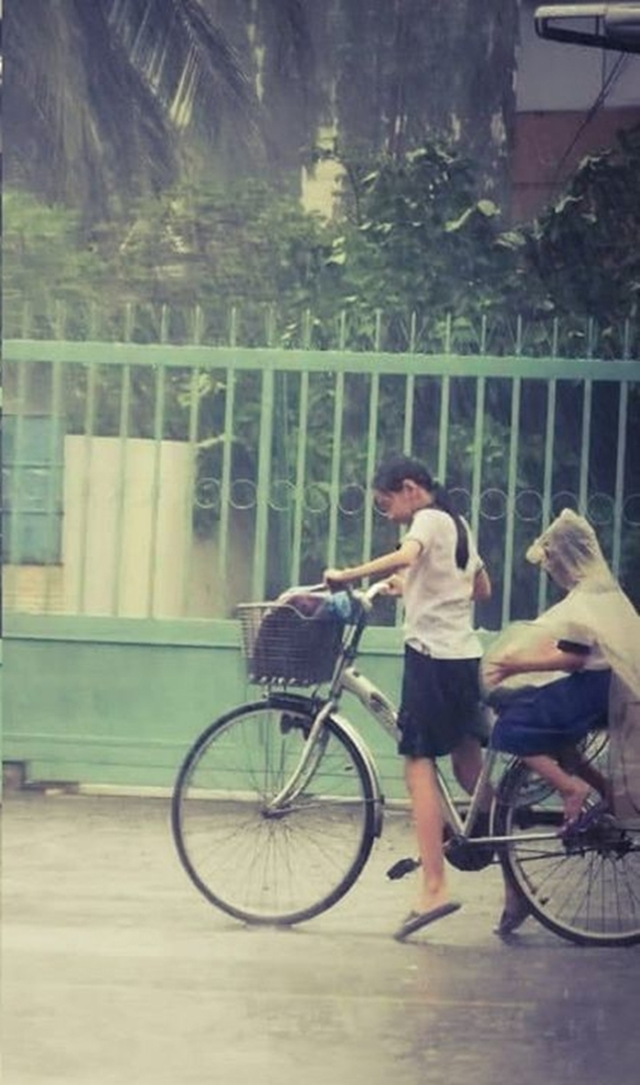
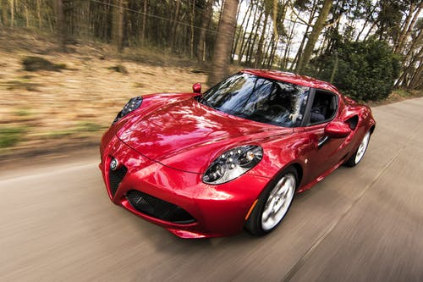
Có một thực tế là nếu chúng
ta mặc áo mưa khi đi xe đạp
sẽ cảm thấy khó khăn hơn khi
Không mặc áo mưa
Vì khi đó diện tích mặt cản
lớn nên lực cản không khí
cũng lớn
Để khắc phục người ta chể tạo thân xe ô tô có hình dạng sao cho giảm được nhiều nhất lực cản tác dụng lên nó. Đây chính là hình dạng khí động học của ô tô.
Khi ô tô chuyển động thì lực cản gây nhiều tác hại, đặc biệt là làm tốn nhiên liệu, gây hại cho môi trường.

Slide 35
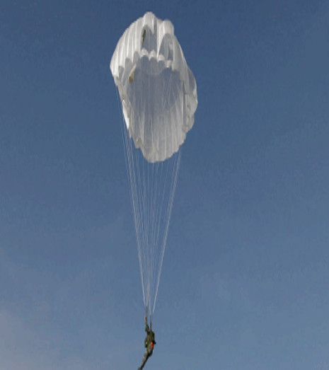
- Không khí cũng có lực cản, lực cản của không khí tác dụng lên các vật chuyển động trong nó. Lực cản của không khí nhỏ hơn lực cản của nước.

Slide 38
Câu 1: Trong các trường hợp sau, trường hợp nào chịu lực cản của không khí lớn nhất?
A. Thả tờ giấy phẳng xuống đất từ độ cao 2m.
B. Thả tờ giấy vo tròn xuống đất từ độ cao 2m.
C. Gập tờ giấy thành hình cái thuyền rồi thả xuống đất từ độ cao 2m.
D. Gập tờ giấy thành hình cái máy bay rồi thả xuống đất từ độ cao 2m.

Slide 39
Câu : Trong các trường hợp sau, trường hợp nào chịu lực cản của không khí nhỏ nhất?
A. Người đạp xe giữ lưng thẳng khi đi.
B. Người đạp xe khum lưng khi đi.
C. Người đạp xe cúi gập người xuống khi đi.
D. Người đạp xe nghiêng người sang phải khi đi.

Slide 40
Câu 3: Tại sao đi lại trên mặt đất dễ dàng hơn khi đi lại dưới nước?
A. Vì khi đi dưới nước chịu cả lực cản của nước và không khí.
B. Vì lực cản của nước lớn hơn lực cản của không khí.
C. Vì khi ở dưới nước ta bị Trái Đất hút nhiều hơn.
D. Vì không khí chuyển động còn nước thì đứng yên.

Slide 41
Câu 4: Chọn phát biểu đúng?
A. Độ lớn của lực cản càng lớn khi diện tích mặt cản càng lớn.
B. Độ lớn của lực cản càng lớn khi diện tích mặt cản càng nhỏ.
C. Vật đi càng nhanh thì lực cản của không khí càng nhỏ.
D. Tờ giấy để phẳng rơi nhanh hơn hòn đá.

Slide 42
Câu 5: Chọn phát biểu sai?
A. Các chất lỏng khác nhau tác dụng lực cản khác nhau lên cùng một vật.
B. Lực cản của nước muối lớn hơn lực cản của nước lọc.
C. Các chất lỏng khác nhau tác dụng lực cản như nhau lên cùng một vật.
D. Lực cản của nước lớn hơn lực cản của không khí.

Slide 43
HƯỚNG DẪN VỀ NHÀ
Học hiểu phần ghi trọng tâm của bài
Làm các bài tập trong SBT
Thực hiện: Em có thể.
Đọc trước bài 46: Năng lượng và sự truyền
năng lượng

